Slide 1

Dominando o Java: Sistema de Gerenciamento de Academia
Bem-vindos a uma jornada prática no mundo do Java! Nesta aula, exploraremos os fundamentos da Programação Orientada a Objetos (POO) através da construção de um sistema de gerenciamento de academia.
Simone Nunes

Slide 2
Cronograma Aula (1)
1--: Setup (Eclipse + Maven + MySQL Workbench + projeto ZIP)
2--: Teoria + demo completo (explicar cada classe)
3--: Alunos codificam + testam em duplas
4--: Exercícios + dúvidas
5--: Revisão + lição de casa

Slide 3




Visão Geral
Construindo um CRUD Completo em Java
Java POO Essencial
Persistência com MySQL
Dominaremos os conceitos de classes, objetos, encapsulamento e herança, pilares da programação Java.
Integraremos nosso sistema a um banco de dados MySQL para armazenar e gerenciar informações de alunos de forma eficiente.
Gerenciamento de Dependências com
Maven
CRUD em Camadas
Desenvolveremos um sistema CRUD (Create, Read, Update, Delete) completo para alunos, aplicando boas práticas de arquitetura em camadas.
Aprenderemos a usar o Maven para simplificar a configuração do projeto e o gerenciamento de bibliotecas externas, como o JDBC.

Slide 4
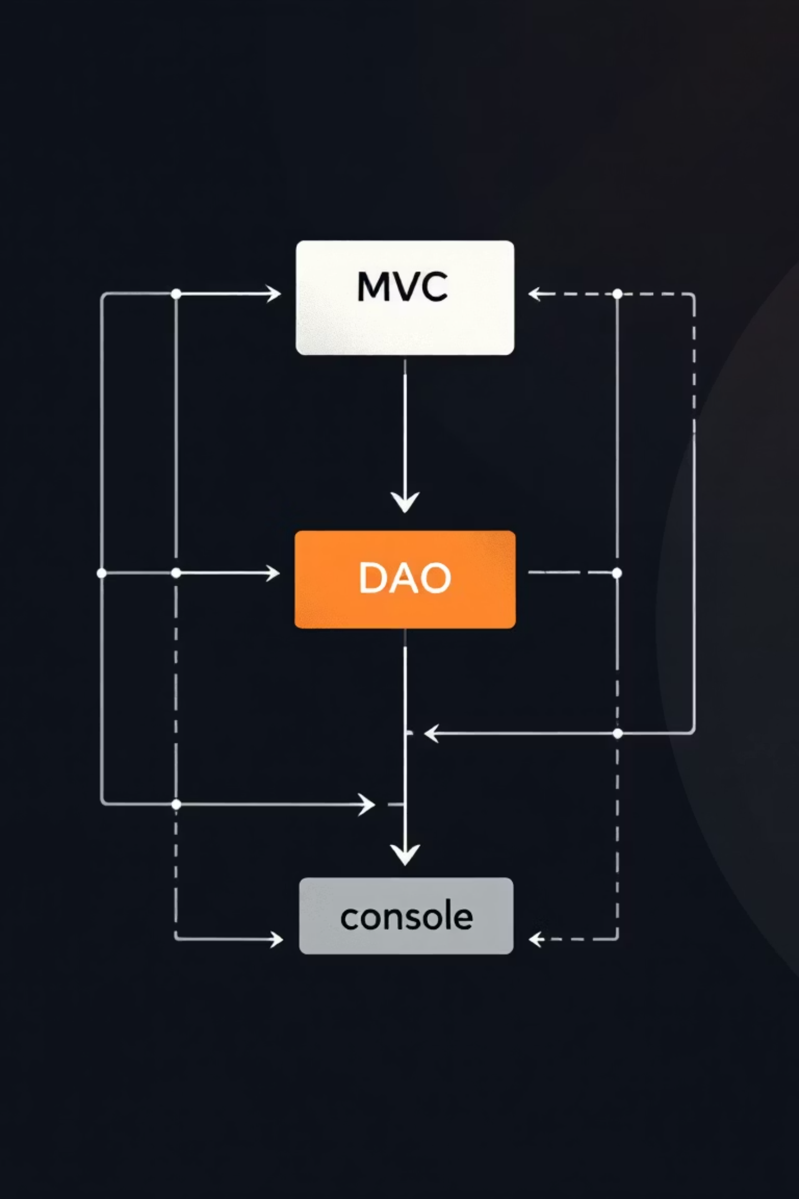



Arquitetura do Sistema: MVC Simplificado
Nosso sistema adota um padrão MVC (Model-View-Controller) simplificado, otimizado para aplicações de console, garantindo modularidade e fácil manutenção.
Controller (App)
A classe App lida com a lógica de negócio e a interação via console, sendo a "face" do nosso sistema.
DAO (AlunoDAO)
A classe AlunoDAO é responsável pela camada de persistência, intermediando a comunicação com o banco de dados.
Model (Aluno)
A classe Aluno é um POJO (Plain Old Java Object) que representa os dados de um aluno, com encapsulamento OO.

Slide 5
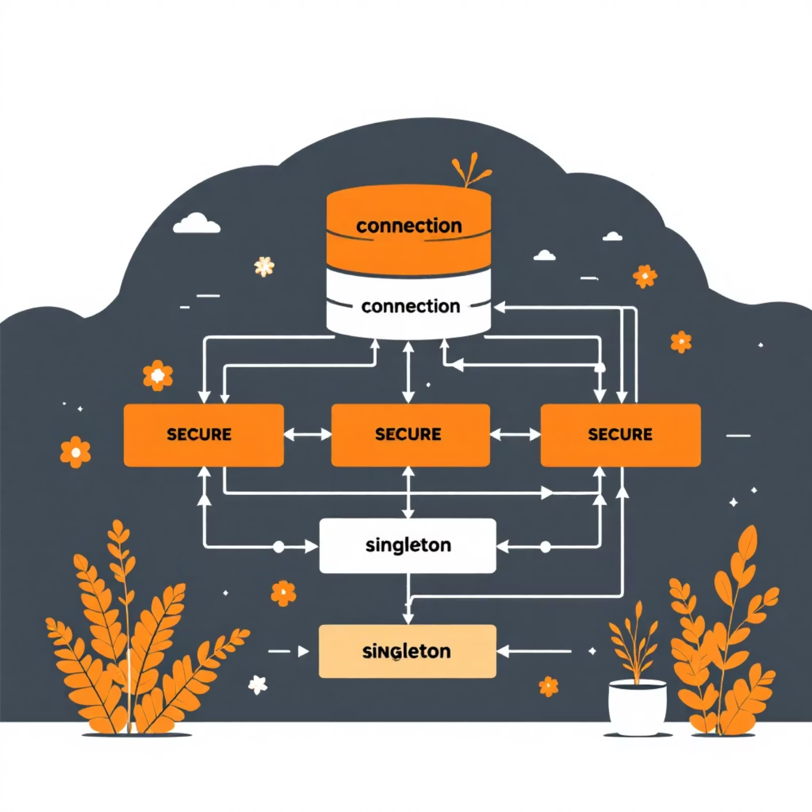

O Coração da Conexão: ConexaoBD e Maven
Conexão com o Banco de Dados
A classe ConexaoBD implementa o padrão Singleton, garantindo uma única instância para gerenciar o pool de conexões com o MySQL. Isso otimiza o desempenho e a gestão de recursos.
Estrutura Maven
O arquivo pom.xml define as dependências do projeto, incluindo o mysql-connector-java, essencial para a comunicação com o MySQL.
Nossa arquitetura de persistência: App (Console) → AlunoDAO (JDBC) → MySQL (academia.aluno)
O pacote principal do nosso projeto é com.academia.controle_academia.

Slide 6
Funcionalidades Essenciais: O CRUD Interativo
Desenvolvemos um menu de console completo, permitindo a interação direta com as funcionalidades do sistema para gerenciar os dados dos alunos.
Operação
Descrição
Método Principal
CREATE
Inserir novo aluno no sistema
inserir(Aluno) com ID auto-gerado
READ
Visualizar todos os alunos ou buscar por ID
listarTodos() / buscarPorId(int)
UPDATE
Editar informações de um aluno existente
atualizar(Aluno)
DELETE
Excluir um aluno do registro pelo ID
excluir(int)

Slide 7




Segurança e Otimização na Prática
Validações com PreparedStatement
Estrutura da Tabela MySQL
A tabela aluno armazena id (chave primária), nome, email (único) e data_nascimento.
Utilizamos PreparedStatement para prevenir ataques de SQL Injection, garantindo a segurança dos dados.
Try-with-resources
Implementamos try-with-resources para o gerenciamento automático e seguro de recursos, como conexões e statements, evitando vazamentos.

Slide 8
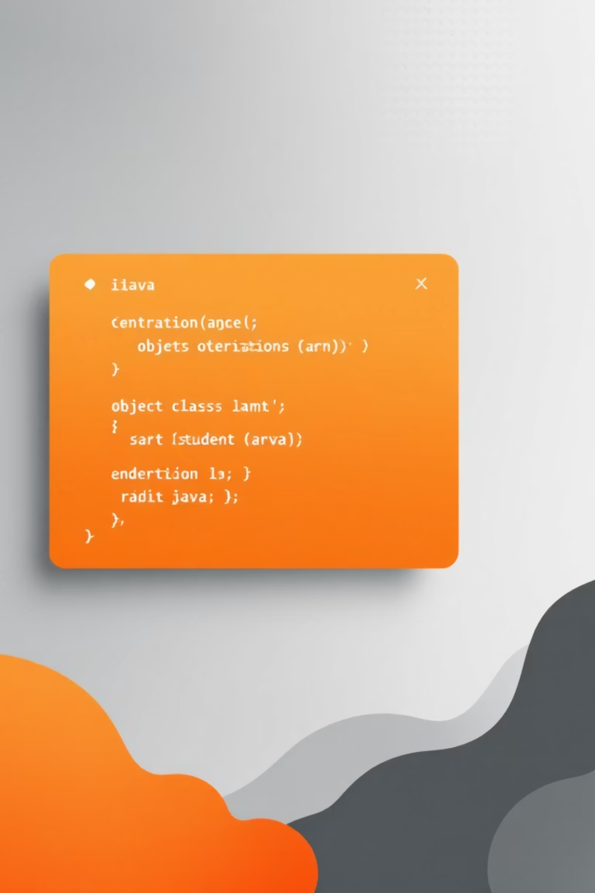
Código em Destaque: Classe Aluno
A classe Aluno é a representação orientada a objetos de nossos dados, encapsulando as propriedades e comportamentos de um aluno.
public class Aluno {
private int id;
private String nome, email, dataNascimento;
// Getters, Setters e Construtor
}
Este é um exemplo clássico de POJO, que serve como base para a manipulação de dados em todo o sistema.
POJO significa Plain Old Java Object, que é uma classe Java simples que representa dados e não é vinculada a restrições ou frameworks específicos.
Um POJO típico tem atributos privados, um construtor padrão (sem argumentos) e métodos getter e setter para acessar seus dados. Eles são usados para modelar dados, transferir informações entre camadas de um aplicativo e servir como objetos de dados em APIs REST.

Slide 9

Código em Destaque: AlunoDAO e Menu
Menu Console Interativo
Método Inserir no DAO
Nosso menu principal utiliza a estrutura switch e o objeto Scanner para uma interação robusta com o usuário.
A atenção ao nextLine() após nextInt() é crucial para evitar problemas com o buffer.
O método inserir em AlunoDAO demonstra como preparar uma query SQL e utilizá-la com PreparedStatement para adicionar um novo aluno, recuperando o ID gerado automaticamente.
public void inserir(Aluno aluno) {
String sql = "INSERT INTO aluno (nome, email, data_nascimento) VALUES (?, ?, ?)";
//
PreparedStatement + RETURN_GENERATED_KEYS
}

Slide 10





Benefícios Educacionais: Sua Primeira Aplicação Real
Aprendizado Progressivo
Desenvolva uma funcionalidade completa desde a primeira aula, consolidando conceitos de forma prática e imediata.
Ambiente Profissional
Trabalhe com Maven e Eclipse, replicando um ambiente de desenvolvimento real e preparando-o para o mercado.
Banco de Dados Real
Utilize MySQL Workbench, uma ferramenta profissional para gerenciar bancos de dados, em vez de soluções em
memória.
Testes Imediatos
Interaja diretamente com o console, obtendo feedback instantâneo sem a complexidade de uma interface gráfica.
Base Expansível
Este projeto serve como base para futuras expansões, como a inclusão de funcionalidades para Professores,
Turmas e Matrículas.

Slide 11





Próximos Passos e Oportunidades
Este sistema é o ponto de partida para aprofundar seus conhecimentos em Java e desenvolvimento de software.
Validações Avançadas
Implemente expressões regulares para validação de e-mails e
outros campos.
Exceções Customizadas
Crie suas próprias classes de exceção para um tratamento de erros
mais robusto.
Geração de Relatórios
Desenvolva funcionalidades para gerar relatórios com base nos
dados dos alunos.
Interface Gráfica (Swing)
Expanda o projeto para uma interface gráfica de usuário utilizando
Java Swing.
Que este projeto seja o primeiro de muitos em sua jornada Java!

Slide 12
Tecnologias usadas
Aspecto | Status 2025 | Por que continua relevante | Aplicações
Maven | ✅ Padrão ouro | Todo Spring Boot usa Maven/Gradle | Gerencia dependências profissionais
JDBC puro | ✅ Base obrigatória | Entender "baixo nível" antes de JPA/Hibernate | PreparedStatement,try-with-resources
DAO Pattern | ✅ Arquitetura essencial | Base para Repository Pattern (Spring Data) | Separação de responsabilidades
MySQL | ✅ Top 3 bancos | 70% empresas Java usam MySQL/PostgreSQL | Conexão real com MySQL
POO + CRUD | ✅ Competência mínima | Toda vaga pede "implementar CRUD completo" | Base do desenvolvimento OO + Operações essenciais backend

